Slide 1

6장. static 멤버와 const 멤버

Slide 2
6-1 클래스와 const
const 키워드 복습 1
const double PI=3.14;
PI=3.1415; // 컴파일 오류
const int val;
val=20; // 컴파일 오류

Slide 3
6-1 클래스와 const
const 키워드 복습 2
int n=10;
const int* pN=&n;
*pN=20; // 컴파일 오류
int n1=10;
int n2=20;
int* const pN=&n1;
*pN=20;
pN=&n2; //컴파일 오류

Slide 4
6-1 클래스와 const
멤버 변수의 상수화, 그리고 초기화
  멤버 이니셜라이저(member initializer)
  ComstMember1.cpp
const 멤버 함수
  멤버 변수의 값 변경 허용 않는다.
  멤버 변수 값의 변경에 대한 기회제공도 불가
  ConstMember2.cpp, ConstMember3.cpp
Student(…) : id(_id)

Slide 5
6-1 클래스와 const
const 객체
  데이터의 변경이 허용되지 않는 객체
  const 함수 이외에는 호출 불가
  ConstObject.cpp
const와 함수 오버로딩
  const도 함수 오버로딩 조건에 포함
  constOverloading.cpp
void function(int n) const { . . . . . }
void function(int n) { . . . . . }

Slide 6
6-2 클래스와 static
static 멤버의 등장
  전역 변수와 전역 함수를 일부 대체하기 위해서 등장
  PersonCount1.cpp
static 키워드의 효과
  모든 객체가 공유할 수 있는 멤버
  PersonCount2.cpp, PersonCount3.cpp

Slide 7
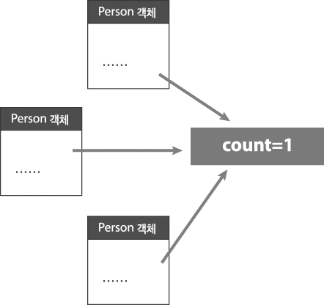
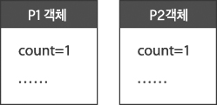
6-2 클래스와 static

Slide 8
6-2 클래스와 static
static 멤버의 특징
  클래스 변수, 클래스 함수라 한다.
  main 함수 호출 이전에 메모리 공간에 올라가서 초기화(전역변수와 동일)
  선언된 클래스의 객체 내에 직접 접근 허용
  static 멤버 초기화문으로 초기화해야 함
  외울 생각 말자! 이해하자!

Slide 9
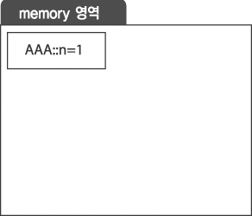
6-2 클래스와 static
int main(void)
{
AAA a1(10);
a1.ShowData();
AAA a2(20);
a2.ShowData();
return 0;
}
class AAA
{
int val;
static int n;
public:
AAA(int a=0){
val=a;
n++;
}
void ShowData(){
cout<<"val: "<<val<<endl;
cout<<"n: "<<n<<endl;
}
};
int AAA::n=1;

Slide 10
6-3 explicit & mutable
explicit
  명시적 호출만 허용한다.
  explicit.cpp
mutable
  const에 예외를 둔다
  mutable.cpp

Slide 11
OOP 프로젝트
3단계
  복사 생성자의 정의
  Account 클래스에 깊은 복사를 하는 복사 생성자를 삽입
4단계
  const 키워드의 삽입
  const 키워드를 많이 사용할수록 프로그램은 안정적으로 구성이 된다.

